Slide 1
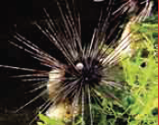
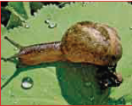
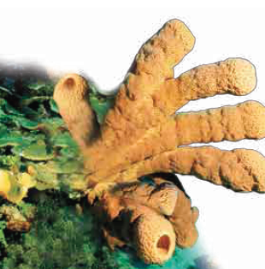
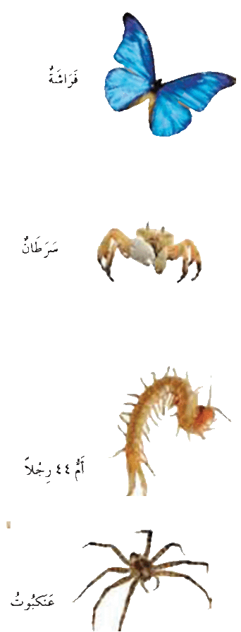
كتاب الطالب صـ52
التمهيد
توجد أنواع كثيرة من الكائنات ليس لها عمود فقري. بماذا تسمى تلك الكائنات؟ وإلى أي مملكة تنتمي ؟وكيف تتغذى؟

Slide 2
الفصل الثاني
الحيوانات اللافقارية
الوحدة الأولى
الدرس الأول
الحيوانات
فقاريات
لافقاريات
يمثل العمود الفقري جزءا من الهيكل الداخلي الذي يدعم الجسم ويسمح بحرية الحركة
تشكل اللافقاريات حوالي 95% من مجموع الحيوانات ، وهي ذات أشكال وأحجام شديدة التنوع .
مثل الاسفنجيات
الزواحف
الأسماك اللافكية
مثل اللاسعات
مثل الرخويات
الطيور
الأسماك الغضروفية
شوكيات الجلد
الثدييات
الأسماك العظمية
المفصليات
كتاب الطالب صـ56
البرمائيات
الديـــدان

Slide 3
الفصل الثاني
الحيوانات اللافقارية
الوحدة الأولى
الدرس الأول
الإسفنجيات:
أبسط اللافقاريات ، ومعظمها له شكل يشبه الكيس له فتحة في أعلاه ، ويتكون الجسم من طبقتين ، وهو مجوف من الداخل . تعيش الإسفنجيات في الماء ، والإسفنج المكتمل النمو عديم الحركة ، أما صغارها فقادرة على الطفو فوق الماء.
كتاب الطالب صـ57

Slide 4
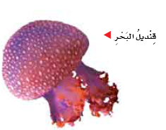
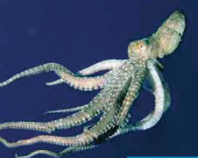
الفصل الثاني
الحيوانات اللافقارية
الوحدة الأولى
الدرس الأول
اللاسعات ( الجوفمعويات )
حيوانات لها أجزاء تسمى لوامس تشبه الأذرع ينتهي كل منها بخلايا لاسعة تشل بها حركة فريستها . بعض هذه الحيوانات عديم الحركة لا ينتقل من مكانه مثل المرجان ، وبعضها يطفو ويسبح مثل قنديل البحر.
الرخويات
الحلزون
هي الأصداف عند الشاطئ معظم الرخويات تعيش في الماء ،والرخويات البالغة مثل المحار تستقر في مكان واحد، وبعضها يسبح بحرية مثل الحبار والأخطبوط ، يعد الحلزون من الرخويات الوحيدة التىي تستطيع العيش على اليابسة .
كتاب الطالب صـ57

Slide 5
الفصل الثاني
الحيوانات اللافقارية
الوحدة الأولى
الدرس الأول
شوكيات الجلد
شوكيات الجلد لها جلد يحمل أشواكا ودعامة داخلية تسمى الهيكل الداخلي يعد قنفذ البحر من شوكيات الجلد .
المفصليات:
قنفذ البحر
أكبر مجموعة في اللافقاريات ، لها أرجل مفصلية ، وأجسامها مقسمة إلى أجزاء بعض المفصليات ومنها الروبيان والسرطان يتنفس عن طريق الخياشيم وبعضها الآخر يتنفس عن طريق أنابيب دقيقة تفتح عند سطح الجسم مثل الحشرات والعناكب وللمفصليات هيكل خارجي صلب يحمي الجسم .وتنقسم إلى أربع مجموعات .
كتاب الطالب صـ58

Slide 6
الفصل الثاني
الحيوانات اللافقارية
الوحدة الأولى
الدرس الأول
الحشرات
القشريات
عديدة الأرجل
العنكبيات
كتاب الطالب صـ59

Slide 7
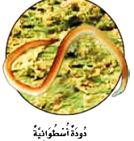
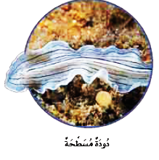
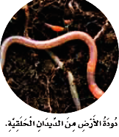
الفصل الثاني
الحيوانات اللافقارية
الوحدة الأولى
الدرس الأول
الديـــــــدان
ديدان حلقية
ديدان أسطوانية
ديدان مسطحة ( مفلطحة )
من مثل دودة الأرض والعلق وهي تتكون من ثلاث طبقات ، والجسم مقسم إلى حلقات متماثلة عدا الرأس ونهايات الذيل ، ولها جهاز هضمي وتعيش على اليابسة
لها أجسام رفيعة ونهايات مستدقة معظمها يعيش داخل أجسام بعض الحيوان
لها أجسام مسطحة ،ولها رأس وذيل وهي أبسط أنواع الديدان ومعظمها غير ضار
كتاب الطالب صـ60

Slide 8
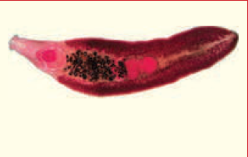
مراجعة الدرس الأول
ملخص مصور
حيوانات ليس لها عمود فقري . كالإسنفجيات واللاسعات و الرخويات و شوكيات الجلد.
اللافقاريات
مجموعة من الحيوانات لها أرجل مفصلية وأجسامها مقسمة إلي أجزاء المفصليات هي أكبر مجموعة في اللافقاريات.
المفصليات
تتفرع إلي مجموعات عديدة ، منها المسطحة والأسطوانية والحلقية .
الديدان

Slide 9
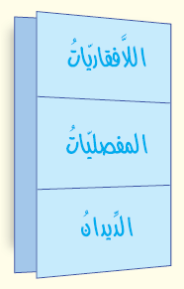
الفصل الثاني
مراجعة الدرس الأول
الوحدة الأولى
الدرس الأول
المطويات
أنظم أفكاري
أعمل مطوية كالمبينة في الشكل ، ألخص فيها ما تعلمته عن الحيوانات اللافقارية .
كتاب الطالب ص61

Slide 10
الفصل الثاني
مراجعة الدرس الأول
الوحدة الأولى
الدرس الأول
أفكر وأتحدث وأكتب
1- المفردات :
الهيكل الداخلي
لشوكيات الجلد دعامة داخلية تسمى ................................... .
2- الفكرة الرئيسة والتفاصيل:
ما فوائد ومضار الهيكل الخارجي ؟
الفكرة الرئيسة | التفاصيل
كل المفصليات لها هيكل خارجي | الهياكل الخارجية قوية ، وتحمي الجسم ، وتحافظ على الرطوبة ، لذا لا يجف الحيوان .
 | الهيكل الخارجي يجعل من الصعب على الحيوانات أن تنمو .
كتاب الطالب ص61

Slide 11
الفصل الثاني
مراجعة الدرس الأول
الوحدة الأولى
الدرس الأول
3- التفكير الناقد :
لماذا لا تعيش بعض الحيوانات ذات الأجسام اللينة – ومنها اللاسعات على اليابسة ؟
الإجابة :
هي طرية جدا ، لا تقدر على دعم وزنها من دون عظام ، لذا سوف تنهار من دون عظام .
كتاب الطالب ص61

Slide 12
الفصل الثاني
مراجعة الدرس الأول
الوحدة الأولى
الدرس الأول
أختار الإجابة الصحيحة
4- أي الحيوانات التالية من اللافقاريات ؟
النسر . ب- السمكة.
ج- الروبيان . د- الحية ( الثعبان ) .
5-ما الخاصية التي تشترك فيها الرخويات والمفصليات :
لها عمود فقري . ب- ليس لها عمود فقري .
ج- لها هياكل خارجية . د- غير قادرة على الحركة .
كتاب الطالب ص61

Slide 13
الفصل الثاني
مراجعة الدرس الأول
الوحدة الأولى
الدرس الأول
6- السؤال الأساسي :
كيف أقارن الحيوانات بعضها ببعض ؟
الإجابة :
أنواع مختلفة من الحيوانات لها أشكال وتراكيب مختلفة . فبعض الحيوانات لها عمود فقري وبعضها الآخر ليس له عمود فقري .
كتاب الطالب ص61

Slide 14
الفصل الثاني
مراجعة الدرس الأول
الوحدة الأولى
الدرس الأول
العلوم والكتابة :
أكتب قصة
أختار حيوانا لافقارياً ، وأكتب قصة على لسانه أصف فيها كيف يعيش .
العلوم والفن :
أكتب قصة
أعمل ملصقا أوضح فيه مجموعات اللافقاريات ، واكتب أسماءها مستخدماً الصور والرسومات .
كتاب الطالب ص61

Slide 15
الواجب
س: اختر الإجابة الصحيحة من بين الإجابات المعطاة فيما يأتي؟
1) أي الحيوانات التالية من اللافقاريات ؟
أـ النسر . ب- السمكة.
ج- الروبيان . د- الحية ( الثعبان ) .
2) ما الخاصية التي تشترك فيها الرخويات والمفصليات :
أـ لها عمود فقري . ب- ليس لها عمود فقري .
ج- لها هياكل خارجية . د- غير قادرة على الحركة .

